Slide 1
面向长期演进的无线连接平台：
Wi-Fi 6 IP实践与Wi-Fi 7/8场景化布局

Slide 2
Agenda
围绕几个问题展开：
  打造一款怎么样的国产Wi-Fi6 IP？
  如何为IP产品形态进行特定的架构设计和优化？
  如何将Wi-Fi6 IP融入芯来的RISC-V生态中？
  如何在无线短距离赛道上进行可持续的发展？
前两个是技术的问题，后两个是战略的问题。

Slide 3
打造一款怎么样的国产Wi-Fi6 IP
IP
01

Slide 4
Nuclei WiFi6 IP技术规格
工作模式与兼容性
PHY 关键特性
安全与协议增强
支持 WiFi6 20MHz 1T1R
STA / Soft AP / Monitor 三种模式
兼容 11b / a / g / n / ac / ax
HT/VHT 0.4/0.8 μs GI
HE 0.8/1.6/3.2 μs GI
支持 STBC 信号接收
HE MU 下行接收、HE TB 上行发送
支持 DCM 等 WiFi6 新特性
支持 WPA2 / WPA3 Personal 认证和密钥协商
集成 CCMP 加解密加速引擎
支持 A-MPDU、BSS Color、TWT 等新功能
最高 PHY 速率：114 Mbps（HE SU · 20 MHz · 1SS · MCS9 · 256-QAM · GI 0.8 μs）
支持 WiFi Aware（NAN，Neighbor Awareness Networking）邻近服务发现

Slide 5
WiFi IP交付组成
UMAC 软件协议栈
LMAC 软件协议栈
HWMAC 硬件加速模块
采用 C 语言实现，负责 WiFi 上层 MAC 协议处理、连接管理、安全认证、业务控制及系统策略管理。
采用 C 语言实现，负责与 HWMAC、PHY 的底层协同，包括收发控制、队列与聚合管理、速率控制、功耗管理及实时协议流程。
采用 Verilog RTL 实现，负责高实时性 MAC 功能及关键协议流程的硬件卸载，包括信道接入、帧收发控制、时序控制、BA 解析与重传、数据过滤及 DMA 数据搬运等。
WiFi PHY Modem
数字前端 DFE
采用 Verilog RTL 实现，覆盖 WiFi 物理层发射与接收处理，包括调制解调、编译码、同步、信道估计、均衡及协议字段处理。
采用 Verilog RTL 实现，完成 PHY 与外部 RF 之间的数据通路适配，包括数字滤波、采样率与数据格式转换、时钟域适配及 IQ 数据接口管理。
交付形态：软件部分以可集成的 C 源代码形式交付，硬件部分以可综合的 Verilog RTL 形式交付，支持 FPGA 原型验证及 ASIC SoC 集成。
*具体交付内容以项目合同或SOW约定为准

Slide 6
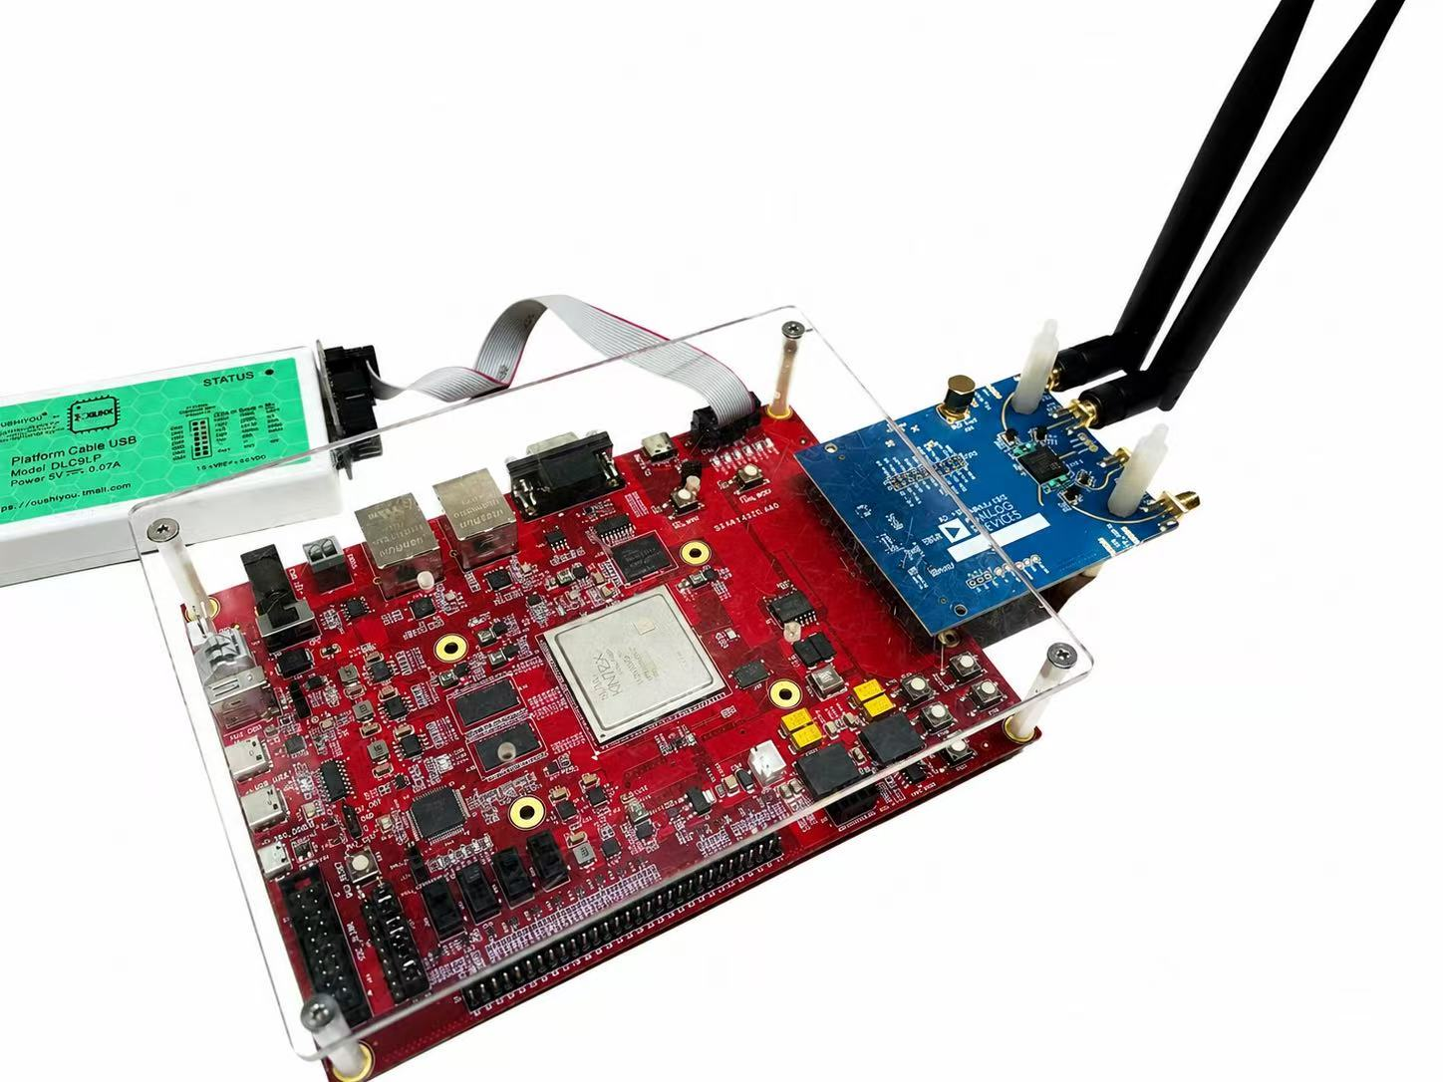
FPGA原型验证平台
数字基带平台
  采用芯来 HP060 FPGA 开发平台，搭载 AMD Xilinx Kintex UltraScale XCKU060-1FFVA1156 FPGA，基于芯来N300 RISC-V CPU，完成 WiFi PHY、HWMAC、DFE 及系统接口的原型集成与实时验证。
射频前端平台
  采用ADI公司的FMCOMMS3射频板卡，支持 WiFi 基带 IQ 数据收发、频点与带宽配置、增益控制及射频链路联调。
完整无线验证环境
  FPGA 数字 IP 与 AD9361 射频前端组成完整的 WiFi 原型系统，并对接标准无线测试仪器及商用 AP/终端，开展非信令、信令、性能及互通验证。

Slide 7
系统化验证与测试（开放+屏蔽环境）
仪器对接功能验证
信令互通与兼容性
非信令功能验证：对接标准无线测试仪器，覆盖不同协议模式、包类型、MCS、编码方式及特殊 PHY 配置，自动执行数千组 Tx/Rx 测试用例，保证原型机发包能够被仪器正确识别，仪器发送的包能够被原型机正确解调。
性能验证：测试 EVM、频率误差、频谱特性、接收灵敏度及 PER，评估不同信道条件下的 PHY 性能与设计裕量。
信令与互通验证：通过标准仪器及十余款基于不同解决方案的商用 AP、终端开展关联、认证、加密、数据传输和稳定性测试，验证完整系统功能与多厂商兼容性。
兼容性测试：与多款商业 AP 互联，Iperf-TCP/UDP/Client/Server 打流成功。
自动化与抗疲劳测试
全场景覆盖验证
ATE 自动化系统：一键完成 PHY-TX/RX，LMAC-HWMAC TX/RX 通路以及协议序列测试。支持客户自由编辑自动化测试 case，以满足定制化测试需求。
抗疲劳测试：高强度连续打流超过 96 小时（长跑 96 小时后人工停止）。
模式/速率/频段全覆盖测试：覆盖当前产品声明支持的模式、速率和频段，联网、打流通过。
加解密测试：WPA2/WPA3 模式下与各主流 AP 互联，全部联通并打流成功，AP 厂家：华为、小米、TP-Link、D-Link、华硕、华三、网件、PLANEX、红米手机热点等。

Slide 8
吞吐与稳定性测试
稳健性 · 长时间在线打流
高吞吐 · UDP 打流实测
96+ 小时
15 Mbps
Iperf-TCP Client / Iperf-UDP Client / Iperf-TCP Server / Iperf-UDP Server 四种模式分别在线不间断打流，各超过 96 小时
FPGA 平台 60MHz CPU 受限条件下，UDP 打流吞吐率达到 15Mbps 净荷
覆盖 Iperf-TCP / UDP 与 Client / Server 全模式组合，验证长期运行稳定性与吞吐能力

Slide 9
灵敏度
标准 | PHY格式 | 速率/MCS | 包长/Bytes | 灵敏度/dBm
11b | DSSS | 1Mbps | 1024 | -96.5
11b | CCK | 11Mbps | 1024 | -87.5
11a/g | OFDM | 6Mbps | 1024 | -91.5
11a/g | OFDM | 54Mbps | 1024 | -74.5
11n | HT | MCS0 | 4096 | -90.5
11n | HT | MCS7 | 4096 | -71
11ac | VHT-SU | MCS0 | 4096 | -90.5
11ac | VHT-SU | MCS8 | 4096 | -63
11ax | HE-SU | MCS0 | 4096 | -90.5
11ax | HE-SU | MCS9 | 4096 | -59*
11ax | HE-ER | MCS0 | 4096 | -91.5
测试条件：
使用AD9361作为RF；
使用SMA传导线与标准仪器相连接；
测试在电磁屏蔽环境进行；
灵敏度已扣除线损；
中心频率为2412 MHz（信道1）；
AGC使能；
11b灵敏度测试PER取8%，其余取10%；
* 高 MCS 测试结果受 AD9361 特定增益档位下的噪声系数影响，当前数据用于参考平台验证，不作为独立 Modem 极限性能指标

Slide 10
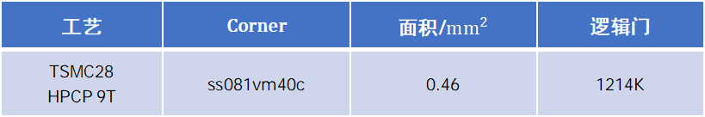
面积与功耗
测算条件：
面积和功耗的测算对象为PHY + HW-MAC等WiFi IP的RTL部分，不含CPU、总线等；
面积测算时候带上Modem IP所需要的Internal SRAM；
功耗测算基于综合后门级网表进行，提取典型 Tx/Rx 工作区间的 SAIF 翻转活动信息，并导入 PrimeTime完成功耗分析。
工艺 | Corner | 面积/${mm}^{2}$ | 逻辑门
TSMC28 HPCP 9T | ss081vm40c | 0.46 | 1214K
方向 | 标准/PHY格式 | 速率/MCS | 功耗/mW
Tx | 11g | 6Mbps | 1.7
Rx | 11g | 6Mbps | 2.8
Tx | ax su | MCS9 | 1.8
Rx | ax su | MCS9 | 4.2
Tx | 11b | 1Mbps | 1.6
Rx | 11b | 1Mbps | 1.9
Rx侦听 | - | - | 2.2

Slide 11
如何为IP产品形态进行特定的架构设计和优化
解耦
02

Slide 12
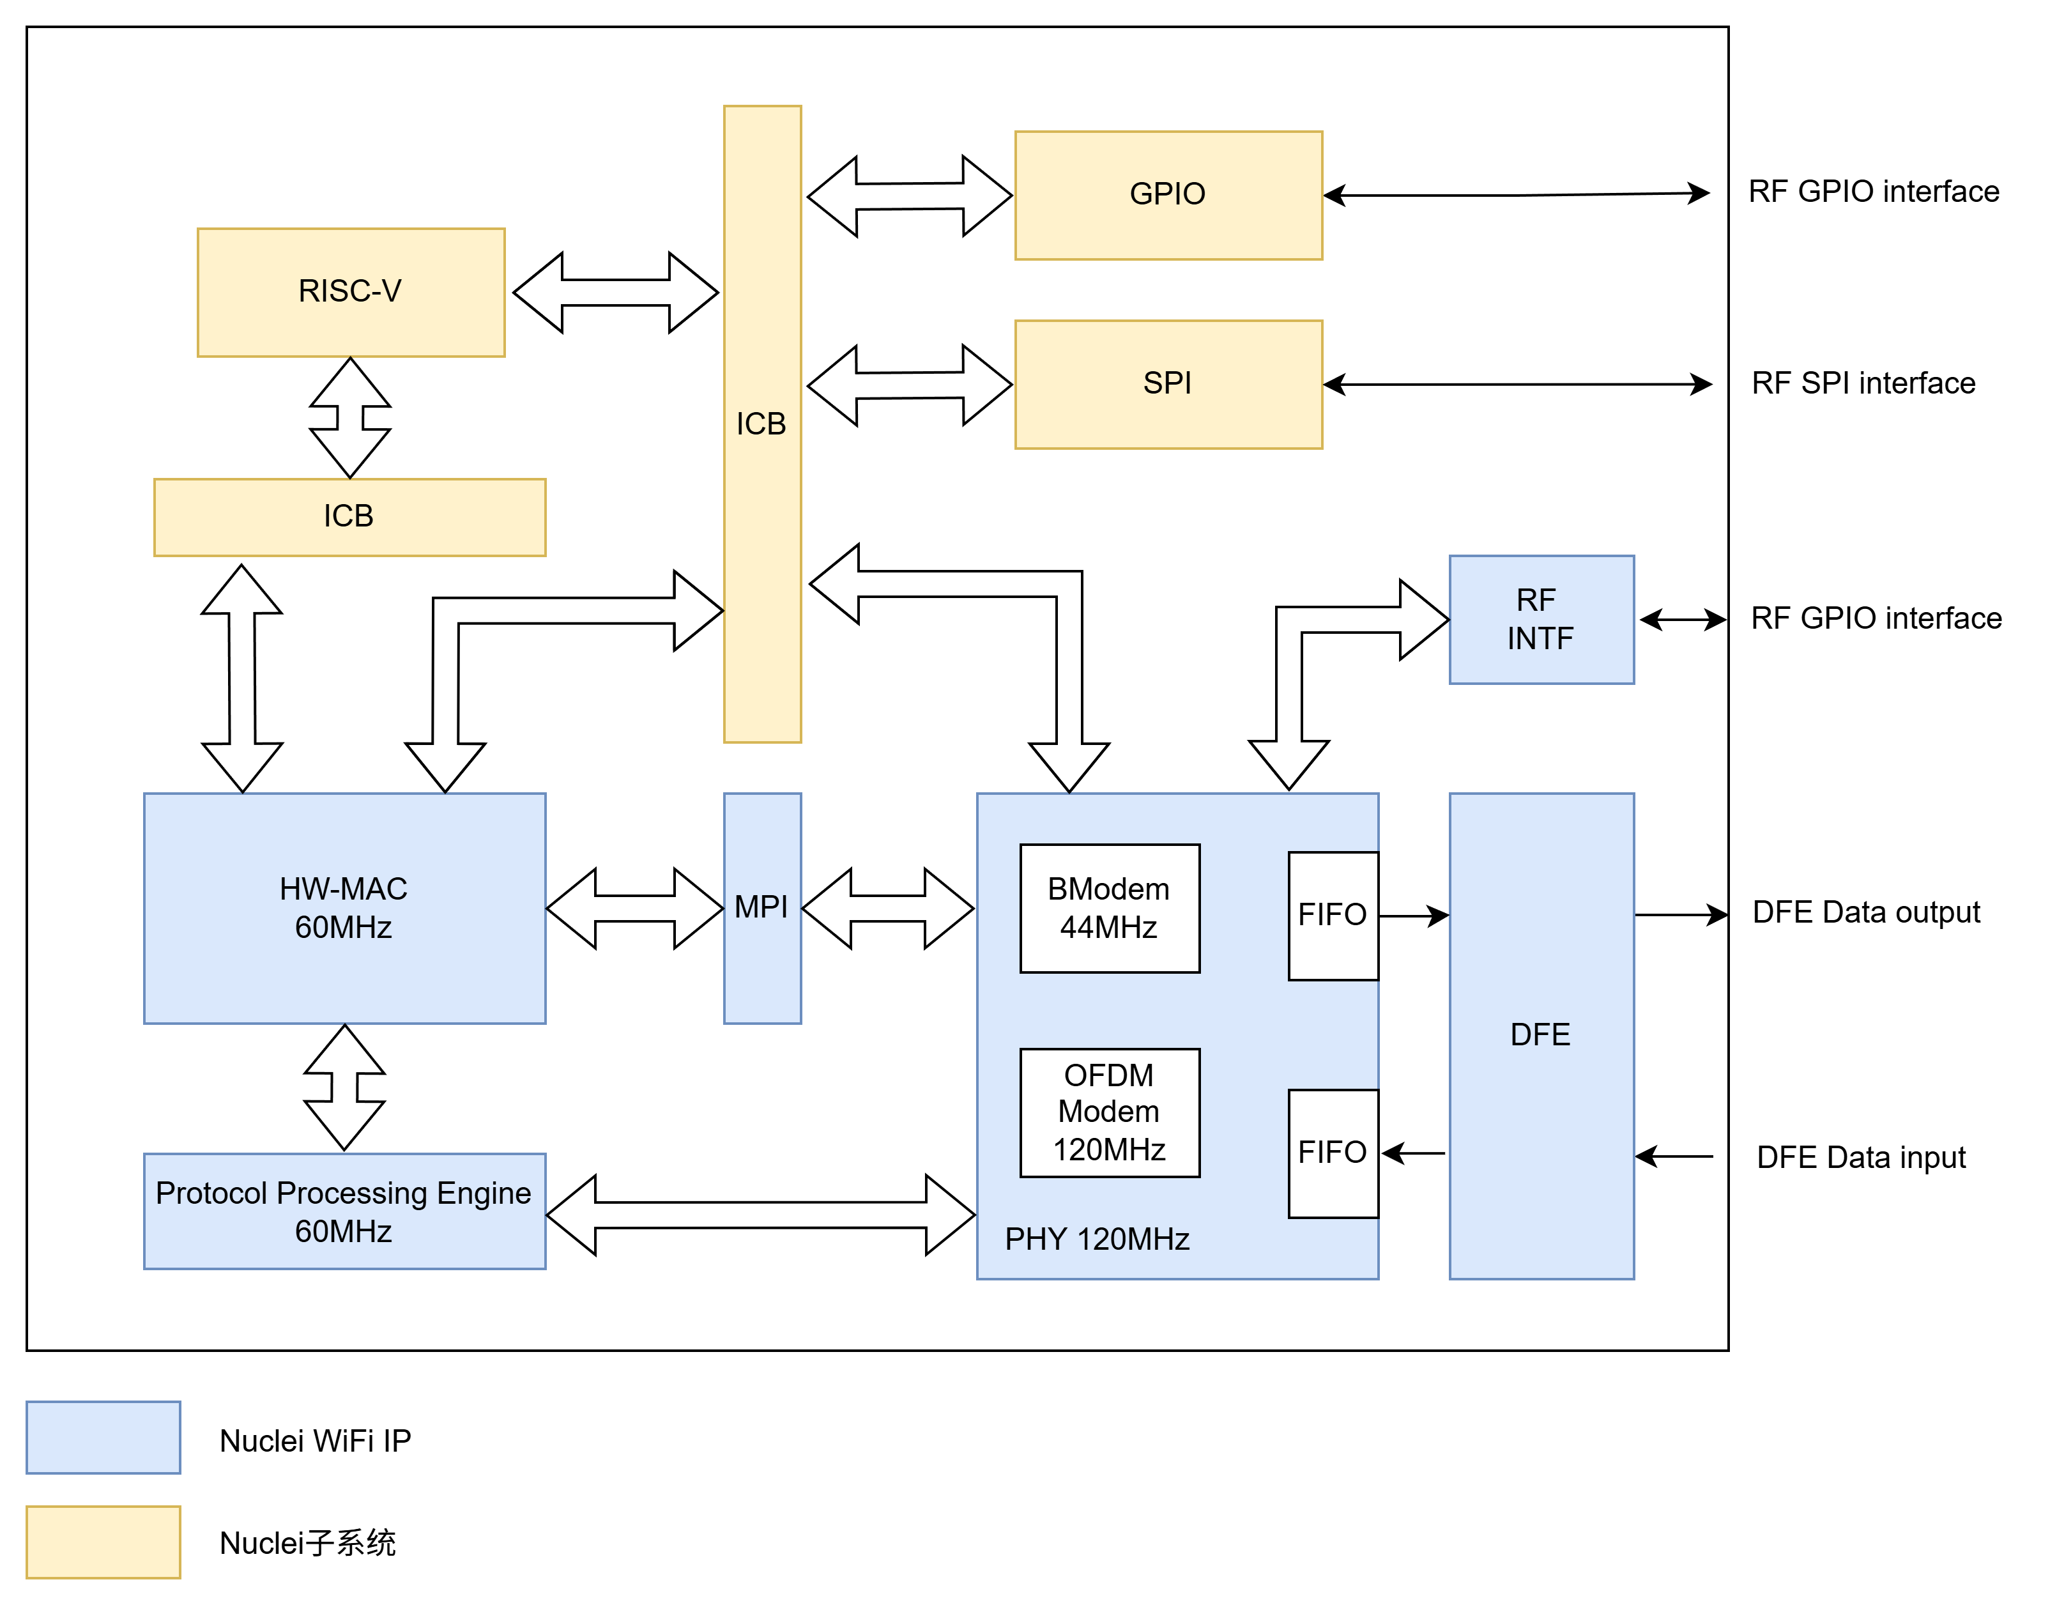
WiFi6 Soc框图
分层解耦的 WiFi SoC 平台架构
采用模块化、分层解耦设计，实现 CPU、MAC、PHY 与第三方 RF 的灵活组合，降低平台集成复杂度，支持不同 SoC、总线及 RF 方案的快速迁移。
支持定制化解决方案
基于分层解耦和模块化架构，可根据客户的 SoC 平台、系统总线、第三方 RF、性能指标及应用场景，对接口、功能模块和系统配置进行灵活适配，在保持 WiFi 核心 PHY/MAC 稳定复用的同时，快速形成面向不同产品的定制化解决方案，如在复用现有802.11 PHY能力的前提下，通过替换MAC，实现TDMA等私有接入协议。
PHY工作时钟为固定的120MHz，CPU、HW-MAC和Protocol Processing Engine工作时钟可以根据需求而改动。

Slide 13
解耦
CPU 与 WiFi IP 解耦
UMAC 与 LMAC 通过 ULI 解耦
高速数据通路：通过高速系统总线完成收发数据及描述符传输，满足高吞吐、低延迟的数据搬运需求。
独立配置通路：通过低速配置总线完成寄存器访问、状态查询及参数配置，使控制操作与业务数据传输相互独立。
支持 WiFi 协议栈在单 CPU 与双 CPU 架构中的灵活部署，降低平台迁移成本，满足定制化 SoC 产品需求。
MAC 与 PHY 解耦
PHY 与第三方 RF 解耦
通过统一的 MPI（MAC-PHY Interface）传递 TXVECTOR、RXVECTOR、收发数据及实时控制信息。
屏蔽 MAC 与 PHY 内部实现差异，支持模块独立开发、验证、升级和复用。
DFE 数据通路适配：统一处理 IQ 数据格式、采样率、位宽、时钟域、数字滤波等，为 PHY Modem 提供标准化基带数据接口。
RF Interface 控制通路适配：统一管理 RF 初始化、频点和带宽配置、收发切换、增益控制、发射功率及校准时序，屏蔽不同 RF 器件的控制差异。

Slide 14
如何为IP产品形态进行特定的架构设计和优化
分层
03

Slide 15
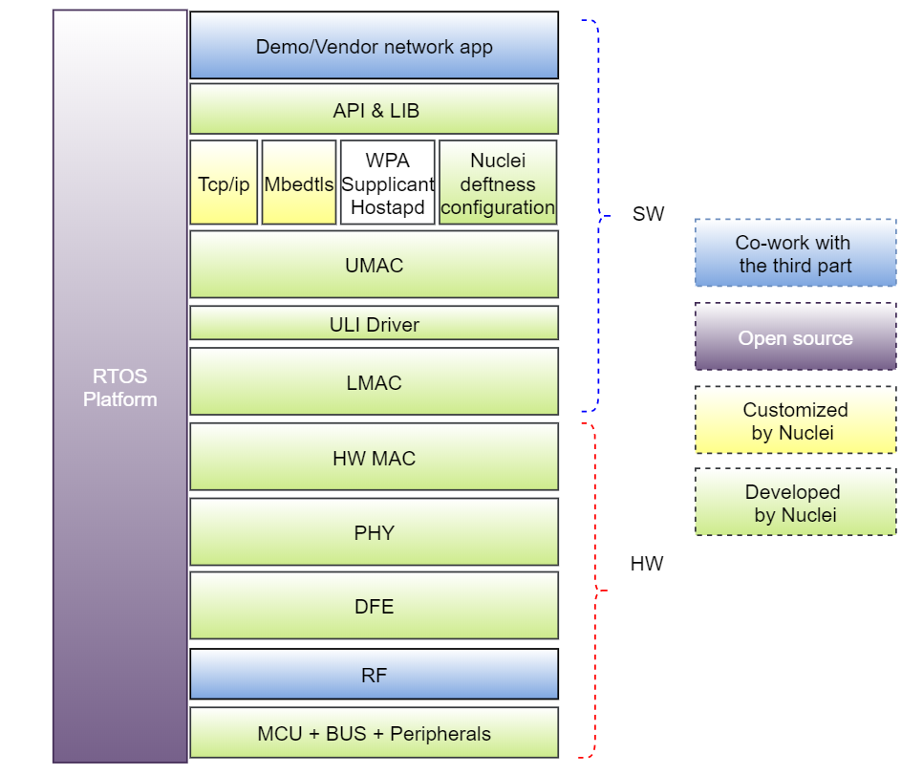
分层：软硬MAC设计
WiFi MAC层采用软硬件协同架构，由 UMAC、LMAC 软件协议层以及 HWMAC 硬件加速层组成。
UMAC和LMAC通过ULI解耦，适配不同的芯片架构。
单CPU架构:
UMAC和LMAC位于同一个CPU。适用于构建传统AIOT类WiFi SoC芯片、WiFi MCU以及成本敏感型终端产品。
双CPU架构:
适用于中高端 AIoT SoC、应用处理器 + WiFi 协处理器架构以及需要高度软件定制能力的系统。

Slide 16
UMAC的功能
协议栈主线管理
连接与安全管理
802.11 协议栈主线功能全栈管理
管理帧构造及协议管理控制
管理帧接收及协议栈控制
IE 构造、解析及协议栈管理控制
扫描与 BSS 管理
STA/AP 状态机管理
安全与密钥协商
数据通路处理
驱动与适配层
数据发送适配
数据接收适配
接收重排序
Supplicant/Hostapd 适配
ULI 驱动层适配
TTLV/RTLV 层驱动及适配

Slide 17
LMAC的功能
发送通路
接收通路
调度与资源管理
· TX 描述符管理
· QoS 队列与调度
· A-MPDU 聚合管理
· TX-Path 数据处理
· RX-Path 数据处理
· RX Circular Buffer 管理
· RX Short Cut 机制管理
· APEP Length 计算和 Pad Length 填充
· 虚拟 MAC 管理
· MAC 中断处理
· 重传策略和资源管理
· NAN 时窗调度

Slide 18
高性能、可扩展的硬件 MAC
Block Ack解析与快速重传
灵活的Monitor模式
MAC 层硬件加解密引擎
将 BA 解析、子帧状态维护及重传调度卸载至硬件，缩短重传响应路径，降低主 CPU 与固件负载，提升聚合传输效率及弱信道环境下的吞吐稳定性。
支持可配置的接收过滤规则，可按帧类型、地址及接收状态选择性上报无线帧，满足 WiFi 抓包、协议分析、网络监测及无线嗅探等应用需求。
集成硬件加解密加速模块，实现 CCMP 等加密算法的高速硬件处理，降低 CPU 协议处理负担，提升数据吞吐性能和系统安全性。
硬件异常检测与自动恢复
可扩展 VMAC 架构
可配置的资源与性能规格
支持关键状态、队列及收发流程的异常检测，并在异常发生时自动触发恢复机制，降低系统卡死和业务中断风险，提升 WiFi 系统的长期运行稳定性与健壮性。
默认支持两个虚拟 MAC 实例，实例数量可根据客户需求扩展；支持双 STA、SoftAP + STA 并发模式和 STA + NAN 并发模式（时分），满足多连接、设备配网、网络桥接及多角色并行运行需求。
HWMAC 的存储容量、队列深度、聚合规模及工作时钟可根据目标带宽、吞吐性能、并发连接数和芯片资源预算灵活配置，在性能、面积与功耗之间实现针对性优化，满足不同产品规格和应用场景的定制需求。

Slide 19
NAN / WiFi Aware 邻近服务发现与设备直连
支持 Neighbor Awareness Networking（NAN / WiFi Aware），无需依赖传统 AP、互联网或云端服务器，即可实现附近设备与服务的持续发现、智能匹配和点对点通信，为 AIoT、工业互联及智能终端提供灵活的邻近连接能力。
无基础设施服务发现
Publish / Subscribe 匹配
低功耗持续感知
设备无需接入同一 AP，即可主动发布自身服务或订阅附近服务，降低对路由器、互联网及云端平台的依赖。
支持基于服务标识的发布、订阅及自动匹配，使设备按业务需求发现目标服务，而非仅扫描附近的 WiFi 设备。
通过周期性发现窗口、同步调度及休眠唤醒机制实现后台持续发现，适用于电池供电的移动终端和 AIoT 设备。
NAN Data Path 设备直连
快速发现与按需建链
灵活的并发与共存架构
服务匹配后进一步建立 NAN Data Path，在设备间形成直接的数据传输链路，满足本地交换、设备控制及实时业务。
将“发现服务”与“建立数据链路”分离：先以低开销持续感知，仅在产生通信需求时按需建立数据通道。
结合 VMAC 与统一信道调度，实现 NAN 与传统 STA 等 WiFi 业务的协同运行，兼顾发现效率与业务并发。
面向多样化近场应用
设备快速配对 · 智能家居发现 · 工业设备维护 · 仓储与物流协同 · 离线信息交互 · 邻近内容共享 · 本地协同控制

Slide 20
RF Interface
灵活的第三方RF适配架构
DFE数据通路解耦
RF Interface控制通路解耦
采用数据通路与控制通路分离的 RF 解耦架构，支持对接不同厂商、不同接口及不同采样规格的第三方 RF，降低 WiFi 数字 IP 与具体 RF 器件之间的耦合度。
通过数字前端 DFE 对 RF 与 PHY Modem 之间的 IQ 数据接口进行统一适配，支持采样率转换、数字滤波、数据位宽及格式转换、时钟域适配和时序对齐，为 PHY 提供标准化的基带数据接口。
通过独立的 RF Interface 模块统一管理 RF 的初始化、工作模式切换、频点和带宽配置、收发切换、增益控制、功率控制及校准流程，屏蔽不同 RF 器件在寄存器接口和控制时序上的差异。
支持多种第三方RF快速集成
模块化、可扩展的接口设计
当更换RF型号或适配不同SoC平台时，主要调整DFE适配层和RF Interface驱动层，无需修改核心PHY、MAC架构，缩短RF适配、系统联调和产品迁移周期。
数据面与控制面独立演进，可根据RF的 ADC/DAC 接口、采样率、时钟架构和控制协议进行灵活配置，满足 FPGA 原型验证及 ASIC 产品化的不同集成需求。

Slide 21
RF Interface
PHY
RF IP
from 3rd Vendor
DFE
（IQ数据流）
RF Interface
（RF控制流）

Slide 22
Modem的功能与特性
双 Modem 架构
长包稳健接收
扩展覆盖能力
DCM 频率分集增强
集成 OFDM Modem 与 DSSS/CCK B-Modem，覆盖本产品规格声明支持的 WiFi PHY 制式。
支持信道幅度与相位动态跟踪，有效补偿长包传输过程中的信道漂移，持续保持稳定的解调性能。
支持 20 MHz HE ER SU，包括全带宽和 Upper 106-tone RU 配置，提升边缘覆盖和复杂信道环境下的可靠通信能力。
支持 Dual Carrier Modulation，通过跨子载波冗余传输提升频率分集能力，增强频率选择性衰落及局部窄带干扰环境下的链路可靠性，适用于仓库、厂房、金属机柜及复杂多径反射场景。
STBC 空间分集接收
可配置窄带干扰抑制
高可靠 CCA 检测
支持空时分组编码（STBC）接收，通过多发射天线的空间分集增益，提升低信噪比及多径衰落环境下的解调可靠性和链路覆盖能力。
内置在线可配置前置滤波器，可针对固定窄带及单音干扰进行抑制，有效降低 PCB 时钟串扰及系统杂散对接收性能的影响。
采用 L-SIG 抗虚检和 802.11b 邻道信号抗虚检技术，降低干扰信号误识别概率，提升信道状态判断的准确性。

Slide 23
如何将Wi-Fi6 IP融入芯来的RISC-V生态中
融合
04

Slide 24
系统集成方案：先确定处理器架构，再选择软件边界
四种标准路径覆盖单CPU与双CPU产品；选定后可直接进入对应方案页，不需要再组合其他页面的信息。
方案 | 适合什么时候选择 | 软件部署与控制边界 | 客户投入与关键前提
N300单CPU | 希望复用芯来CPU、ICB、SDK和IP生态，缩短产品化周期 | UMAC、LMAC和TCP/IP运行在N300子系统 | 处理器与基础平台以芯来子系统为主
第三方CPU单CPU | 已有CPU、OS和SoC平台，希望保持平台自主权 | 完整WiFi软件运行在客户CPU和SoC平台 | 需要完成总线、OS和软件移植
FullMAC双CPU | 希望减少Host侧WiFi协议软件工作 | TCP/IP在Host；UMAC和LMAC在WiFi CPU | MAC策略主要由WiFi CPU侧实现
Split MAC双CPU | 需要Host控制上层MAC，支持深度定制或Linux集成 | UMAC和TCP/IP在Host；LMAC在WiFi CPU | 跨CPU接口和系统联调工作更多

Slide 25
方案A｜N300单CPU：基于芯来子系统融入芯来IP生态
系统组成：芯来N300 CPU + ICB总线 + 基础外设 + NCL-WiFi6-IP + 第三方RF；完整WiFi软件在同一处理器运行。
集成模块 | 完整工作内容与责任
芯来基础子系统 | 芯来：提供N300 CPU、ICB总线、时钟/复位、存储及基础外设参考子系统； 客户：完成产品级SoC集成和配置裁剪。
WiFi硬件IP | 芯来：提供已适配N300参考平台的HWMAC、PHY、DFE及接口文档； 客户：完成IP配置、裁剪、地址映射和外围连接。
WiFi软件 | 芯来：提供UMAC、LMAC和参考SDK； 客户：基于SDK配置WiFi能力并集成TCP/IP、网络管理和产品应用。
芯来IP生态 | 芯来：提供与N300、ICB、Nuclei SDK和工具链协同的集成环境，并支持其他芯来IP复用； 客户：统一规划地址、时钟、中断和软件资源。
DFE与第三方RF | 联合：适配RF数据与控制接口、采样率、位宽和时钟，完成初始化、增益、收发切换及校准流程。
产品外设与应用 | 客户：完成UART/SPI/I²C、存储、GPIO等外设集成与驱动，并开发业务应用和产品差异化功能。
验证与产品化 | 芯来：提供参考环境和问题定位支持；客户：负责系统验证、互通、性能、法规认证及量产测试。
芯来N300子系统 / Nuclei IP生态
Customer Use Cases
TCP/IP + UMAC
ULI
LMAC
HWMAC / PHY / DFE
核心价值：复用芯来子系统、SDK、工具链和IP生态，缩短CPU、总线、软件与调试环境的适配链路。
N300单CPU方案

Slide 26
方案B｜第三方CPU单CPU：复用客户平台构建自主SoC
系统组成：第三方CPU + 客户SoC平台 + NCL-WiFi6-IP + 第三方RF；完整WiFi软件在客户处理器中运行。
集成模块 | 完整工作内容与责任
客户SoC平台 | 客户：基于AMBA或自有总线集成CPU、时钟、复位、存储和基础外设，并准备OS、BSP及工具链。
WiFi硬件IP | 芯来：提供NCL-WiFi6-IP和接口文档； 联合：完成总线、DMA、中断、地址映射和系统级集成。
WiFi软件 | 芯来：提供UMAC、LMAC和参考SDK； 联合：完成OS抽象、驱动接口、内存管理、定时器和协议栈移植。
系统集成接口 | 客户：提供CPU、总线、DMA、中断、缓存一致性及调试环境； 联合：完成平台适配与问题定位链路。
DFE与第三方RF | 联合：适配RF数据与控制接口、采样率、位宽和时钟，完成初始化、校准、增益管理及收发切换。
产品外设与应用 | 客户：完成外设IP裁剪、驱动、系统资源分配，并开发网络管理、业务应用和产品差异化功能。
验证与产品化 | 联合：完成平台稳定性和WiFi性能调优； 客户：负责互通、法规认证、量产测试和版本维护。
客户CPU / SoC平台
Customer Use Cases
TCP/IP + UMAC
ULI
LMAC
HWMAC / PHY / DFE
核心价值：保持客户CPU与系统平台的自主权，但需要承担总线、OS、软件和工具链的完整适配工作。
第三方CPU单CPU方案

Slide 27
方案C｜FullMAC双CPU：UMAC与LMAC集中在WiFi CPU
TCP/IP和应用运行在Host；UMAC、LMAC及底层实时处理运行在WiFi CPU，通过HIF交换控制、事件和二层数据。
集成模块 | 完整工作内容与责任
WiFi CPU子系统 | 芯来：提供N300+ICB参考子系统； 客户：完成WiFi协处理器的时钟、复位、存储、启动和产品级集成。
WiFi硬件IP | 芯来：提供已适配的HWMAC、PHY、DFE及接口文档； 客户：完成配置、裁剪和外围连接。
WiFi CPU侧软件 | 芯来：提供UMAC、LMAC及底层实时控制软件； 客户：确认功能配置、资源需求和版本维护边界。
Host侧软件 | 芯来：提供HIF接口说明和参考驱动； 客户：集成TCP/IP、网络管理、业务应用、总线驱动和电源管理。
HIF | 联合：按平台适配SDIO/USB/PCIe，完成控制、事件、状态和二层数据通路，并验证DMA、中断、流控与异常恢复。
DFE与第三方RF | 联合：完成RF数据/控制接口、采样时钟、初始化、增益、收发切换和校准适配。
验证与产品化 | 联合：验证端到端吞吐、时延、流控、异常恢复和互通；客户：负责应用、法规认证及量产测试。
Host 处理器
Customer Use Cases
Application + TCP/IP
HIF：控制 / 事件 / 二层数据
UMAC + LMAC
HWMAC / PHY / DFE
第三方RF
FullMAC双CPU方案
核心价值：Host侧无需移植UMAC和LMAC，降低WiFi软件集成复杂度；MAC策略主要由WiFi CPU侧实现。

Slide 28
方案D｜Split MAC双CPU：Host控制UMAC，WiFi CPU负责实时处理
UMAC和TCP/IP运行在Host；LMAC及底层实时控制运行在WiFi CPU，通过ULI实现软件解耦。
集成模块 | 完整工作内容与责任
WiFi CPU子系统 | 芯来：提供N300+ICB参考子系统； 客户：完成WiFi协处理器的时钟、复位、存储、启动和产品级集成。
WiFi硬件IP | 芯来：提供已适配的HWMAC、PHY、DFE及接口文档； 客户：完成配置、裁剪和外围连接。
WiFi CPU侧软件 | 芯来：提供LMAC及与HWMAC/PHY协同的底层实时控制组件，并提供参考SDK和调试能力。
Host侧软件 | 联合：将UMAC适配到Host OS（RTOS或Linux）； 客户：集成TCP/IP、网络管理、应用和业务逻辑。
ULI与Host Interface | 联合：完成消息、事件、状态同步和数据通路；按平台适配SDIO/USB/PCIe、DMA、中断、流控和恢复。
DFE与第三方RF | 联合：完成RF数据/控制接口、时钟、初始化、增益、收发切换和校准流程。
验证与产品化 | 联合：验证端到端吞吐、实时性、缓存一致性、异常恢复及互通；客户：负责上层策略、法规认证和量产测试。
Host 处理器
Customer Use Cases
Application + TCP/IP + UMAC
ULI：控制 + 数据通路
LMAC + 底层实时控制
HWMAC / PHY / DFE
第三方RF
Split MAC双CPU方案
核心价值：Host获得更高的上层MAC控制权，但需要验证跨CPU带宽、时延、同步和异常恢复机制。

Slide 29
需要横向权衡时，再比较周期、投入与软件控制权
本页为可选阅读；已经确定方案的客户可直接跳过，使用对应方案页的完整集成表格。
方案 | 产品周期 | 客户工作量 | 软件控制权 | 主要工程风险 | 典型产品
N300单CPU | 最短 | 较低 | 中等 | RF与产品级集成 | WiFi SoC / MCU
第三方CPU单CPU | 中等至较长 | 中高 | 高 | 平台、OS和工具链移植 | 自主SoC、深度定制产品
FullMAC双CPU | 较短 | 较低 | 较低 | HIF吞吐、流控和恢复 | 快速联网终端
Split MAC双CPU | 中等 | 中等 | 较高 | 跨CPU时延、DMA和同步 | 差异化AIoT产品
没有“绝对最好”的方案：产品周期越短，越应复用成熟平台；开放边界越高，客户承担的集成、验证和维护责任也越高。

Slide 30
方案确定后，项目启动前需要锁定六类输入
1
处理器与操作系统
4
性能与资源目标
CPU架构、主频、内存、RTOS/Linux版本及工具链
带宽、吞吐、时延、功耗、面积、并发角色和连接数
2
RF与时钟架构
5
软件责任边界
RF型号、ADC/DAC接口、采样率、参考时钟及校准要求
UMAC/LMAC/TCP-IP位置、开放接口和客户维护范围
3
Host Interface
6
验证与认证要求
SDIO/USB/PCIe能力、DMA、中断、峰值带宽和恢复机制
目标AP/终端、测试仪器、法规、互通及量产测试范围
建议实施顺序
架构确认 → 接口冻结 → 平台集成 → RF联调 → 系统验证与验收
先冻结边界，再开始移植，可显著降低跨处理器、RF适配和Linux集成过程中的返工风险。

Slide 31
如何在无线短距离赛道上进行可持续的发展
生态
05

Slide 32
公司逐渐具备自主无线IP的产品化能力
时间轴：
2021年开始布局Wi-Fi IP；
2026年7月28日发布第一款Wi-Fi6 IP；
芯来已经完成无线团队体系的搭建：“算法+数字架构+验证体系+生态适配”的综合能力
发布第一款Wi-Fi6 IP只是起点，后续补齐LDPC，1024QAM，高带宽，MIMO等性能
形成定制化无线芯片的能力

Slide 33
公司选择长期投入无线连接平台，而不是追逐单一爆款
长期主义：押注生态而非押注爆品
碎片化：适配不同需求和场景
为市场提供确定性：
  未来Wi-Fi IP的壁垒不是协议实现
  而是“算法+数字架构+验证体系+生态适配”的综合能力，体系的搭建（人和流程），持续发布的能力
流水不争先要争滔滔不绝

Slide 34
未来Wi-Fi 7/8的演进应由真实场景需求牵引，而不只是协议指标升级
协议的升级，不仅仅关注指标的升级，更要看到背后的场景驱动
低延时：多路音频传输
高可靠：无人机图传，确定性的接入
低功耗：智能眼镜，Wi-Fi Aware
远距离：基站中继传输

Slide 35
谢谢观看

